Slide 1

Lecture 03 – Naïve Bayes and Sentiment Classification
Baojian Zhou
DATA130030.01 (自然语言处理)
School of Data Science Fudan University
03/08/2023

Slide 2
Outline
The Task of Text Classification

Slide 3
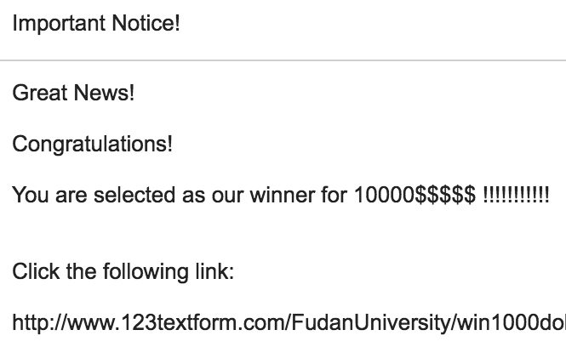
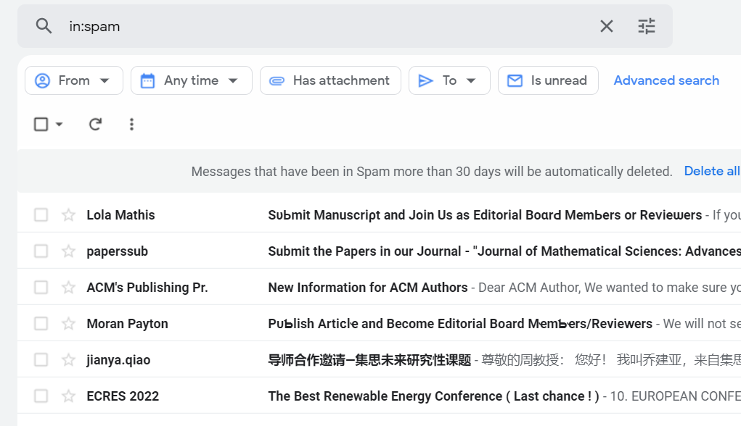
Is this a spam?
Example of a spam email
Spams classified by Gmail
Notes:
什么是文本分类的任务呢？我们先看几个例子。第一个就是垃圾邮件的分类了。左边的一封典型的垃圾邮件。标题是：重磅通知！好消息！恭喜！你成为我们活动的获奖者，奖金额度高达10000美金。然后，还提供了一个非常复杂的网页链接。有经验的同学应该会知道，这封邮件很可能是一封垃圾邮件，对吧？它至少包含了几个很明显的特点。第一、邮件标题不包含任何有效信息；第二、邮件正文使用很多美元标志符号，还有惊叹号这种吸引眼球的标识。第三，邮件里面提供的这个链接，看上去就不像是个正经的网址。不要被它里面包含的这个复旦大学标记所欺骗。最近，我们学校甚至有的老师收到垃圾邮件，然后被咋骗去了许多科研经费。
右边是我最近一周收到的被Gmail标注为spam的6封邮件，那么谷歌是通过什么样的方式来划分我收到的邮件是否是垃圾邮件呢？
判别一个邮件是不是垃圾邮件，是文本分类任务的一种。它的准确度现在已经非常高了。很有邮箱系统都已经直接上线了相关的产品，例如右边展示的Gmail的产品。

Slide 4
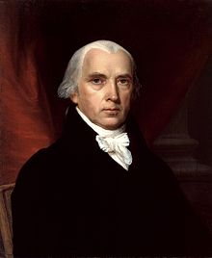
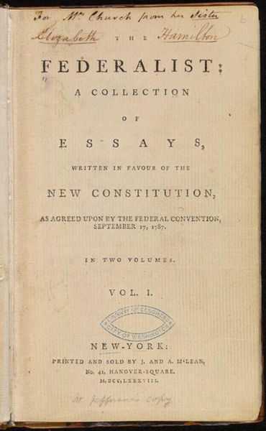
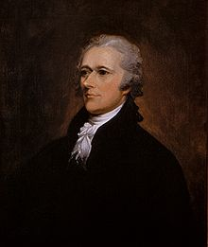
Who wrote which Federalist papers?
1787-8: anonymous essays try to convince New York to ratify U.S Constitution: Jay, Madison, Hamilton.
Authorship of 12 of the letters in dispute
1963: solved by Mosteller and Wallace using Bayesian methods
Mosteller, Frederick, and David L. Wallace. "Inference in an authorship problem: A comparative study of discrimination methods applied to the authorship of the disputed Federalist Papers." Journal of the American Statistical Association 58.302 (1963): 275-309.
James Madison
Alexander Hamilton
Notes:
另外一个文本分类的任务就是，给你一篇文章，让你来判定文章的作者是谁。
这里说一个故事，在美国建国初期，有三个革命党人（詹姆斯·麦迪逊、约翰·杰伊、亚历山大·汉密尔顿）写了很多匿名信，对美国的建国的宪法修订提出了很多建议，这就是非常有名的《联邦党人文集》，文集一共有80多篇文章。因为是匿名信，所以很难判断文章的作者到底是谁。在后世，经过一些语言学家，或者是政治学家的努力，他们在60多篇文章中达成了共识。但是对于其中的12篇文章的作者归属是存在争议的。这个事儿一直闹了快两百年。然后，在1963年，由两位统计学家使用贝叶斯的方法完成了作者判定的任务。论文发表在了1963年的美国统计学会会刊上，这个是统计领域相当有影响力的期刊了。
那么，很显眼了，每一个作家都会有自己的写作风格。对于文章作者的归属，实际上是一个文章写作风格判断。那么现在IBM的Watson就出了一个网络服务，让你输入一段文字，然后帮你判定你的性格是怎么样的。比如，内向、外向之类的。

Slide 5
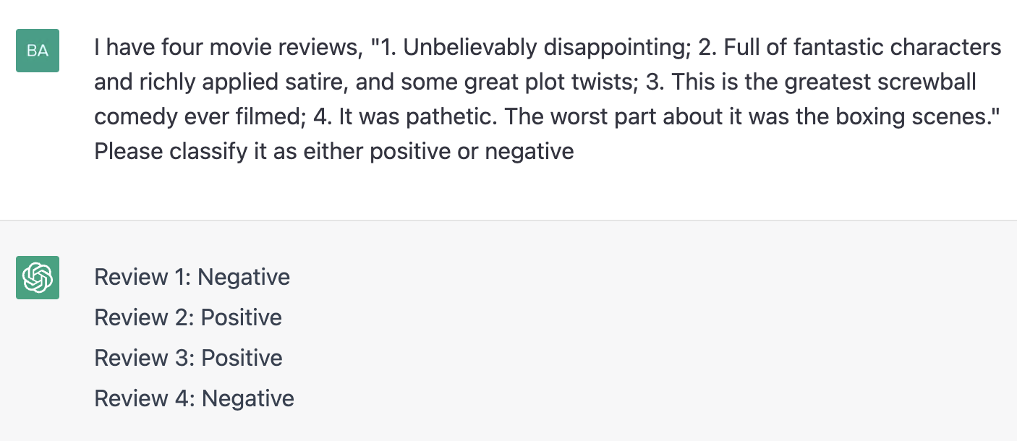
Positive or negative movie review?
Unbelievably disappointing
Full of fantastic characters and richly applied satire, and some great plot twists
This is the greatest screwball comedy ever filmed
It was pathetic. The worst part about it was the boxing scenes.
Notes:
文本分类的另外一个比较有趣的应用场景就是情感分析。这个在第一堂课的时候，我们大概提过一下。对于购买相机的评论，给定一段相机的评论文本，我们来判断用户的评论感情是正面的还是负面的。
基于情感分析的这个应用商机无限的，之前有很多的研究人员就企图使用情感分析算法开公司，发家致富。比如视频网站里面，通过收集到用户的评价，算法可以猜测到用户喜欢哪一类电影，进而可以有更好的推荐，那么更好的推荐就意味着给视频公司带来更多的利润。
ChatGPT 给的结果

Slide 6
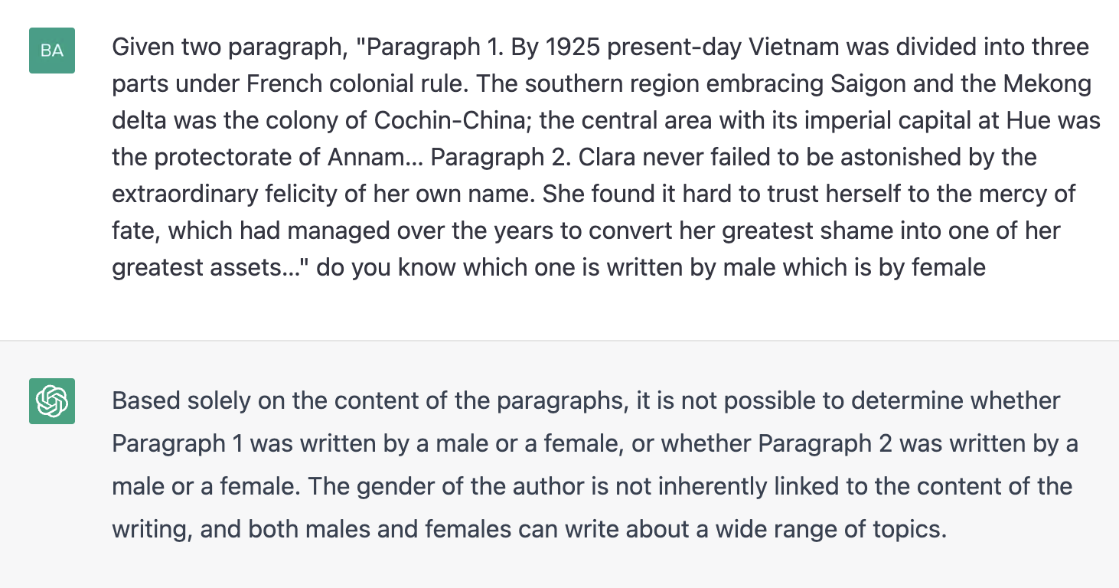
Male or female author?
By 1925 present-day Vietnam was divided into three parts under French colonial rule. The southern region embracing Saigon and the Mekong delta was the colony of Cochin-China; the central area with its imperial capital at Hue was the protectorate of Annam…
Clara never failed to be astonished by the extraordinary felicity of her own name. She found it hard to trust herself to the mercy of fate, which had managed over the years to convert her greatest shame into one of her greatest assets…
Argamon, Shlomo, Moshe Koppel, Jonathan Fine, and Anat Rachel Shimoni. "Gender, genre, and writing style in formal written texts." Text & talk 23, no. 3 (2003): 321-346.
Notes:
除了判定文章的作者是谁之外，文本分类还可以用来帮我们猜测某一段文字的作者是男性还是女性。
比如给定这两段话，大家觉得哪一个男性写的，哪一个是女性写的东西呢？研究者发现，男性比较喜欢用一些事实性的描述，所以，文本里面的地点，年份这样的偏客观的词汇出现的频率会比较高。而女性作者则一般比较感性一些。她们偏向于使用一些形容词，副词，人称代词等等。所以1应该是属于男性作者写的。2是属于一位女性作者。
对于性别的判断，在社交媒体上被广泛使用，因为社交媒体是一个不要求信息核实的环境。大家可以使用虚假的性别和地理信息。那么，如果能够准确判定你的性别，在进行广告推荐的时候，就意义比较重大了。
#1: Saigon. Grey, Anthony
#2: Jerusalem the Golden. Drabble, Margaret
From shlomo argamon

Slide 7
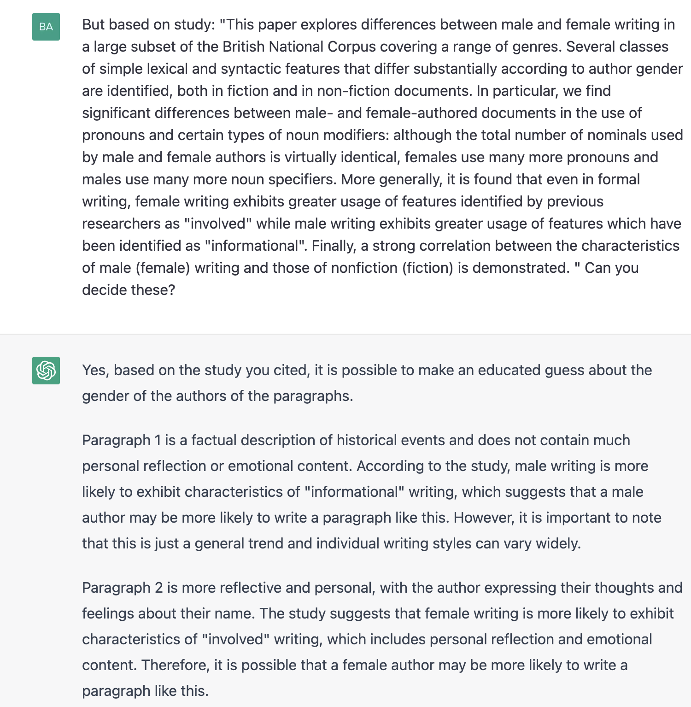
Male or female author?

Slide 8
Text Classification
Given
A set of predefined categories, possibly forming a hierarchy and often
A training set of labeled text objects
Task
Classify a text object into one or more of the categories
Text Objects
Classification Results
Classification System
Sports
Business
Education
Science
…
Training data
(known categories)
Sports
Business
Education
Notes:
所有刚刚我们看到的那些例子都属于文本分类的范畴。对于文本分类的任务，我们首先需要给定一些类别。比如说，情感分析里面，就是正面、负面两个类别。那么医学文献分类里面，就是医学相关的那些类别。比如新闻文章，我们可以分类成体育新闻、商业新闻、教育新闻、科学等等。
为了更具象地了解每个类别里面文献的特点，一般还会附带一些训练集合。比如说，情感分类里就会给出一些正面评论的标注语料集合，通过这些标注语料集合，我们就可以知道原来正面的例子长这个样子。负面的评论长那个样子。
文本分类任务的使用场景就是给定一个需要判别的文本，然后分类系统或者算法在给定的标签集合里面为它找到最适合的一个标签。这样的分类任务，在基本上所有的资讯服务平台都是必不可少的一个环节。人为添加标签当然能够起到很重要的指示作用，但很多标签是缺失的，所以分类系统就能够派上用场了。

Slide 9
Examples of Text Classification
Text objects can vary (e.g., documents, passages)
Categories can also vary
“Internal” categories that characterize a text object (e.g., topical categories, sentiment categories)
“External” categories that characterize an entity associated with the text object (e.g., author attribution or any other meaningful categories associated with text data)
Some applications
News categorization, literature article categorization (e.g., MeSH annotations)
Spam email detection/filtering
Sentiment categorization of product reviews or tweets
Automatic email sorting/routing
Author attribution
Notes:
在文本分类的时候，我们面对的文本对象可以是很多样化的。比如说，文章，小一点的段落(我们想看看某一个段落是不是有抄袭的嫌疑)，或者更大的文本集合(我们想从一个人的很多的文档中，判断出他是不是衷情于某一个学科)。
文本分类的类别也也可以是多样的。我们可以判断文本内部属性，就是说文本本身蕴含的一些特点，比如话题特征，比如说情感的类别。还有一些是的外部属性。比如说，作者的信息，作品的年代信息，作品的写作环境信息等等。

Slide 10
Variants of Problem Formulation
Binary classification: Only two categories
Retrieval: {relevant-doc, non-relevant-doc}
Spam filtering: {spam, non-spam}
Opinion: {positive, negative}
K-category classification: More than two categories
Topic categorization: {sports, science, travel, business,…}
Email routing: {folder1, folder2, folder3,…}
Hierarchical categorization: Categories form a hierarchy
Joint categorization: Multiple related categorization tasks done in a joint manner
Notes:
那么对于文本分类的问题描述，或者问题公式化，我们可以探讨以下几种情况。最简单的文本分类就是二分类。比如说，我们的信息检索，会把文档分成两个类别，相关和不相关。垃圾邮件发现，把邮件分成垃圾邮件和非垃圾邮件。情感分析里面把评论分成正面和负面的。
如果说分类的类别超过了两个，那么就变成了一个多分类的任务。比如，新闻网站里头根据门类进行分类，或者是给邮件的内容归类(Spam, Important)打上标签啥的。
层次化的分类，比如新闻分类的体育类新闻，可以细分成足球新闻、篮球新闻；比如维基百科有地理、人物、事件分类，其中人物又分为小说人物、历史人物、电影人物等等。
还有联合分类。联合分类是一个比较厉害的东西，我们在做两个分类任务的时候，会发现两个任务的结果可能是有很强的相关性。那么一个分类任务的完成就会直接或者间接影响到另外一个任务。比如说，给定一个文档，我们判断作者性别。另外一个任务是给定一个文档，判断作者的性格特点。那么很明显性别本身跟性格之间就有很强的相关性。所以这两个任务的完成是可以在一个联合的框架下完成的。这样的联合框架是现在还比较流行的一个研究方向。那么，在具体的完成过程中，主要是使用共享的原则。

Slide 11
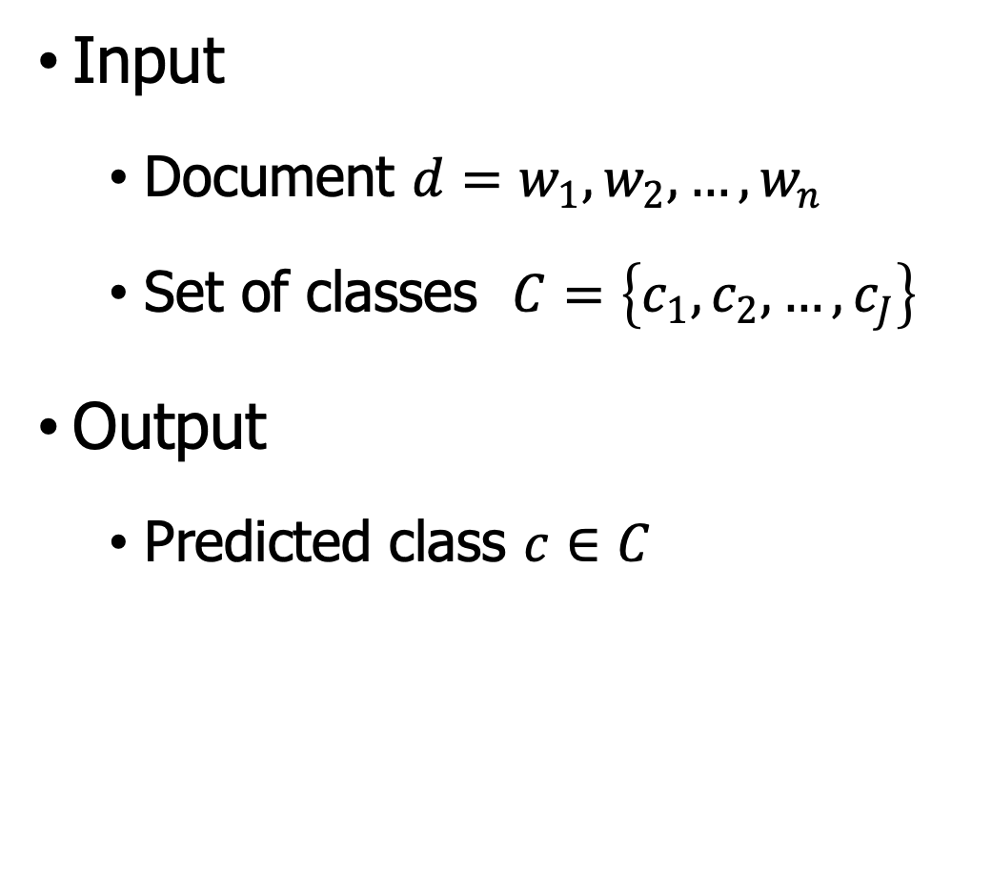
Text Classification: definition
Input
Document $d=w_{1},w_{2},…,w_{n}$
Set of classes $C=\left\{c_{1},c_{2},…, c_{J}\right\}$
Output
Predicted class $c∈C$
Notes:
好，现在就让我们来看一看文本分类的精确定义。
给定一个文档d和一个确定的类别集合C。我们希望算法能够判定出这个文档d所属的类别c。

Slide 12
Classification Methods: Hand-coded rules
Rules based on combinations of words or other features
spam: black-list-address OR (“dollars” AND“have been selected”)
Accuracy can be high
If rules carefully refined by expert
But building and maintaining these rules is expensive
Rules are changing from time to time
Notes:
对于这个分类任务，我们有非常基本的完成它的思路和方法。比如说，刚刚提到的垃圾邮件分类的问题。我们可以直接对来源的邮件发送人进行过滤。比如复旦的信息办，会定期发送一批疑似垃圾邮件发送者的邮件列表。那么，我们就可以根据这个邮件列表进行过滤。凡在这个列表里面的账号，就都当成是垃圾邮件了。对于正文，我们同样也可以设定一些规则，比如说，内容是不是包含了钱币的标识啊，是不是包含了“中大奖了”之类的信息。
那么基于规则的方法，一般来说，如果这个规则是由相关领域里面的专家提供的规则，那么准确率都非常的高。但是，因为骗术也在不断升级，所以，如果仅仅是使用基于规则的方法，往往导致有些垃圾邮件被遗漏。
我们当然可以不断地观察新兴出来的垃圾邮件。然后从中挖掘新的规律或者说规则。但，这样的话，整个过程就会消耗巨大。所以，我们希望自动化地完成这件事。

Slide 13
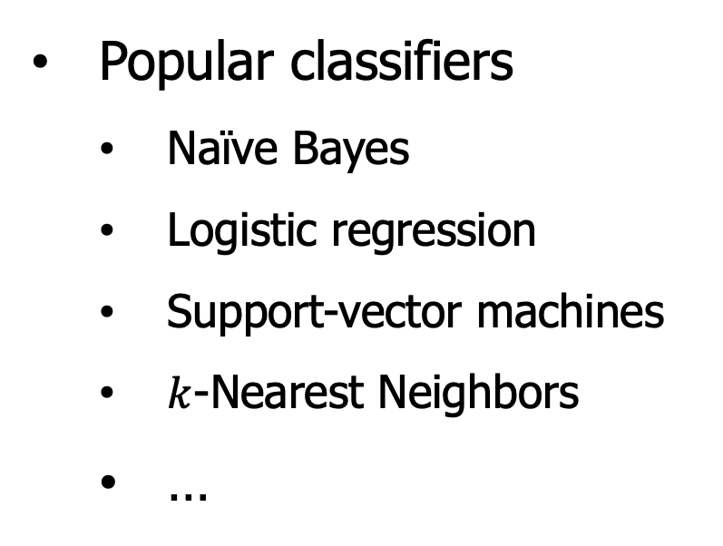
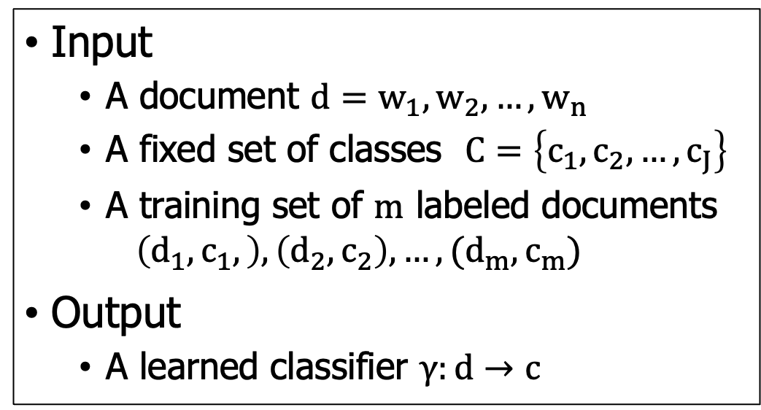
Classification Methods: Supervised Learning
Popular classifiers
Naïve Bayes
Logistic regression
Support-vector machines
$k$-Nearest Neighbors
…
Input
A document $d=w_{1},w_{2},…,w_{n}$
A fixed set of classes $C=\left\{c_{1},c_{2},…,c_{J}\right\}$
A training set of $m$ labeled documents
$$\left(d_{1},c_{1},\right),\left(d_{2},c_{2}\right),…,(d_{m},c_{m})$$
Output
A learned classifier $γ:d→c$

Slide 14
Outline
Task of Text Classification
Naïve Bayes

Slide 15
Naïve Bayes Intuition
Simple (“naïve”) classification method based on Bayes rule
Relies on very simple representation of document
But how to represent a document?
Bag-of-words
Notes:
朴素贝叶斯的整体思路非常简单。它的分类方法是基于贝叶斯规则/贝叶斯公式，然后呢，在文本表示方面，使用了词袋模型的思路。

Slide 16


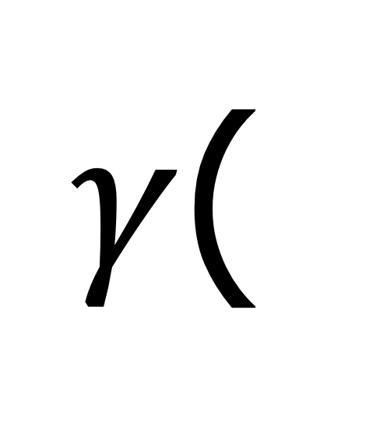
The bag-of-words representation
I love this movie! It's sweet, but with satirical humor. The dialogue is great and the adventure scenes are fun… It manages to be whimsical and romantic while laughing at the conventions of the fairy tale genre. I would recommend it to just about anyone. I've seen it several times, and I'm always happy to see it again whenever I have a friend who hasn't seen it yet.
$γ$(
)=c

Slide 17
The bag-of-words representation
I love this movie! It's sweet, but with satirical humor. The dialogue is great and the adventure scenes are fun… It manages to be whimsical and romantic while laughing at the conventions of the fairy tale genre. I would recommend it to just about anyone. I've seen it several times, and I'm always happy to see it again whenever I have a friend who hasn't seen it yet.
$γ$(
)=c
Using a subset of useful words
Notes:
在具体操作的过程中，并非所有的包含在文档中的信息都是对分类有作用的信息。在实际操作的过程中，我们会对文档包含的词语进行筛选，得到文档词语的子集。基于这个文档词语的子集，我们对这个文档进行标注。比如，文档中，一些表达了情感的动词，所有的形容词可能都会比其它的人称代词，情态动词要有用地多。

Slide 18
The bag-of-words representation
great | 2
love | 2
recommend | 1
laugh | 1
happy | 1
... | ...
$γ$(
)=c
Notes:
词袋模型对于文档的表示。对于选定的候选词语，比如，great，love，recommend，laugh以及happy，我们为他们统计词频的信息。这样整个文档就变成了一个词语作为基本单位，词频作为特征值的列表。
词袋模型为什么被称作是词袋模型呢？
它是把整个文档拆成了许多个词语，然后扔进一个袋子里面。你永远不知道下一个出来的词语是什么。因为原来的顺序信息都被丢掉了。它非常粗糙，但是在实际使用的过程中非常有效。

Slide 19
Bag-of-words for document classification
Which category ?
Test document
Machine Learning
NLP
Garbage Collection
Planning
GUI
parser
language
label
translation
…
learning
training
algorithm
shrinkage
network...
parser
tag
training
translation
language...
garbage
collection
memory
optimization
region...
planning
temporal
reasoning
plan
language...
...
Notes:
使用词袋模型进行文本分类的话，大体上可以看成是这样的，我来看一个具体的测试样本的例子。比如，我们有了一篇文档，里面包含了parser，language，label，和translation这些单词。然后，我们有5个类别的文章类型。包括了，机器学习类别，对于机器学习来说，我们有标记的文档，对于NLP类别，自然语言处理，我们也有标记的文档。然后每个类别的文档下面也是词袋模型，进行类别表示。
我们发现，对于这个测试文档来说，它的词袋模型跟NLP的这个类别的词袋模型相互交叉的词语更多。所以，我们认为，它是属于这个类别的。那么这个就是词袋模型的基本思路。

Slide 20
Outline
Task of Text Classification
Naïve Bayes
Formalizing the Naïve Bayes Classifier
Notes:
好，朴素贝叶斯。

Slide 21
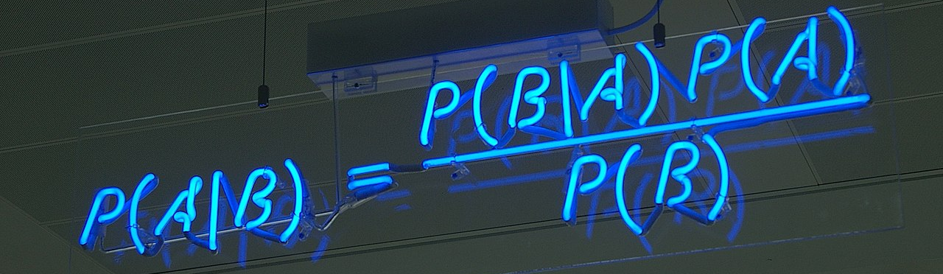

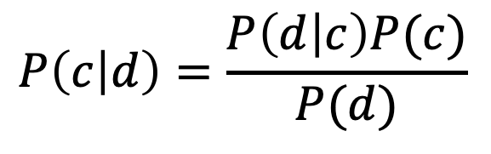
Bayes’ Rule (BR)
Bayes' theorem is stated mathematically as the following equation
For a document $d$ and a class $c$
$$P\left(c | d\right)=\frac{P\left(d | c\right)P(c)}{P(d)}$$
Notes:
好，贝叶斯规则或者说贝叶斯定理长这样子的。
对于文本分类的朴素贝叶斯方法的具体执行，有两个模块需要注意，一部分是文档的表示，另外一部分就是贝叶斯公式的使用。那么对于文档分类这个任务来说，给定一个文档d和一个类别c。我们希望计算的是给定d，它属于类别c的概率是多少。那么经过贝叶斯公式的变换。我们就有了给定类别c，生成文档d的概率，乘以类别c的先验概率。除以文档d的先验概率。

Slide 22

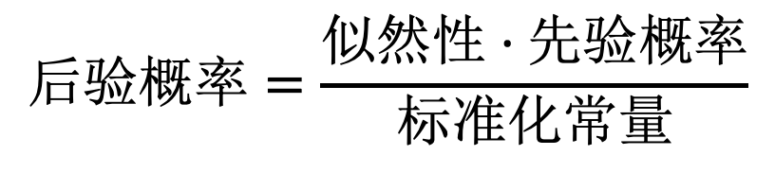
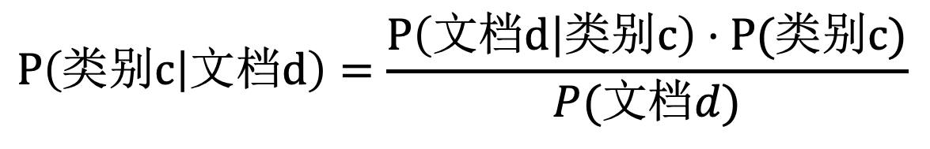
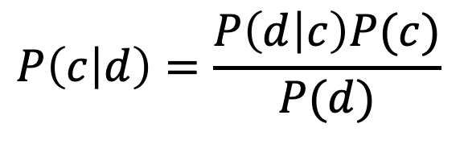
BR Applies to Documents and Classes
For a document $d$ and a class $c$
$$P\left(c | d\right)=\frac{P\left(d | c\right)P(c)}{P(d)}$$
$$P\left(类别c | 文档d\right)=\frac{P\left(文档d | 类别c\right)⋅P(类别c)}{P(文档d)}$$
$$后验概率=\frac{似然性⋅先验概率}{标准化常量}$$
Notes:
好，贝叶斯规则或者说贝叶斯定理长这样子的。
对于文本分类的朴素贝叶斯方法的具体执行，有两个模块需要注意，一部分是文档的表示，另外一部分就是贝叶斯公式的使用。那么对于文档分类这个任务来说，给定一个文档d和一个类别c。我们希望计算的是给定d，它属于类别c的概率是多少。那么经过贝叶斯公式的变换。我们就有了给定类别c，生成文档d的概率，乘以类别c的先验概率。除以文档d的先验概率。

Slide 23
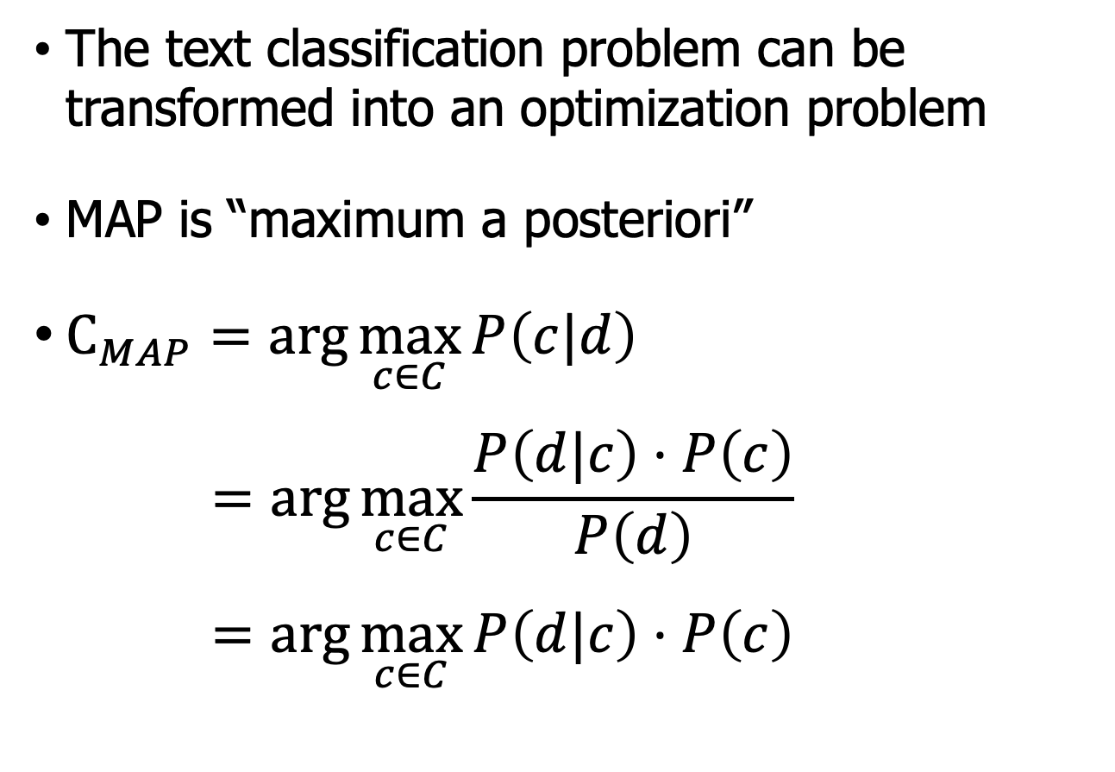
Naïve Bayes Classifier
The text classification problem can be transformed into an optimization problem
MAP is “maximum a posteriori”
$C_{MAP}=\arg{\max_{c∈C}{P\left(c|d\right)}}$
$$=\arg{\max_{c∈C}{\frac{P\left(d|c\right)⋅P\left(c\right)}{P\left(d\right)}}}$$
$$=\arg{\max_{c∈C}{P\left(d|c\right)⋅P\left(c\right)}}$$
MAP = most likely class
Bayes Rule
Dropping the denominator
Notes:
那么我们的文本分类问题就可以转换成最优化问题了。那么来看，给定文档d，我们计算它对于每一个类别c的生成概率。希望从里面找到一个概率最大的类别作为为它的目标类别。也就是说我们选择那个最大的后验概率对应的类别。
那么把给定文档d，对于类别c的生成后验概率使用贝叶斯定理进行转换之后，我们就得到了这个公式。因为这个公式在最后是为了求解整体概率最高的类别c。而对于不同的类别c来说，文档d的生成概率P(d)是一个固定值，所以它对于优化问题的结果是没有影响的。我们就可以将这个分母的部分去掉。
最后，将整个分类问题换成是对于c的先验概率乘上给定类别c对于d的生成概率，也就是特定d文档c的似然性。贝叶斯公式在自然语言处理的任务中，大面积地出现。比如我们的机器翻译模型。原始句子的概率，翻译后句子的概率。这可以说是一个套路。

Slide 24
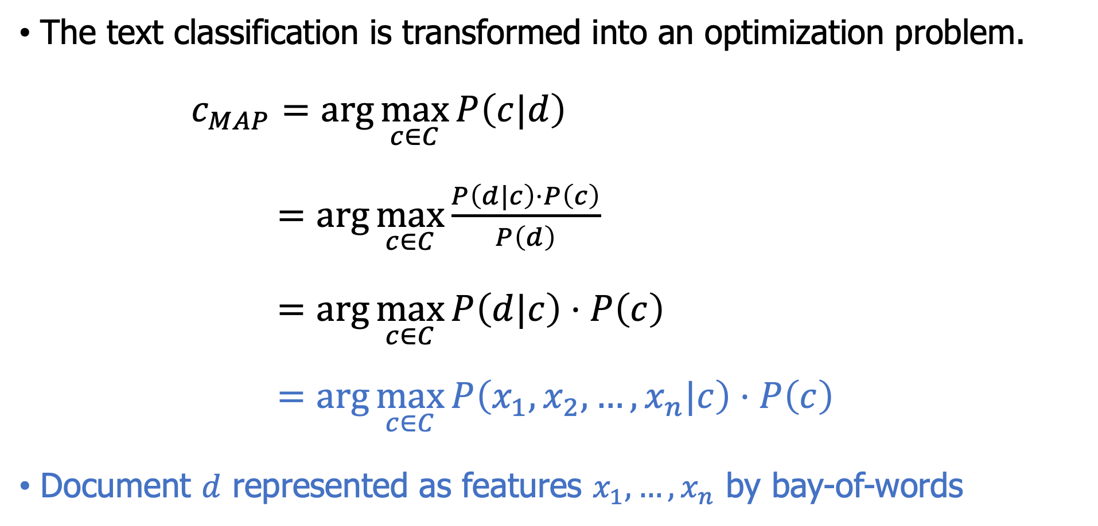
Naïve Bayes Classifier
The text classification is transformed into an optimization problem.
$c_{MAP}=\arg{\max_{c∈C}{P\left(c|d\right)}}$
$=\arg{\max_{c∈C}{\frac{P\left(d|c\right)⋅P\left(c\right)}{P\left(d\right)}}}$
$=\arg{\max_{c∈C}{P\left(d|c\right)⋅P\left(c\right)}}$
$=\arg{\max_{c∈C}{P\left(x_{1},x_{2},…, x_{n}|c\right)⋅P\left(c\right)}}$
Document $d$ represented as features $x_{1},…,x_{n}$ by bay-of-words
Notes:
原本的公式是给定类别c，对于文档d的生成概率。那么整个文档该怎么表示呢？其实，表示整个文档是比较困难的。但是，我们可以将文档表示成，组成它的一个个词语，对吧。
那么这对应于第二个公式，就是说原问题就变成了给定类别c，对于文档中每一个词语的生成概率了。假设这个文档中包含了n个单词，那么就是给定c，对于这个n个词语的序列的生成概率。

Slide 25
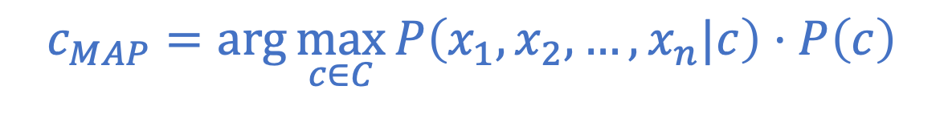
Naïve Bayes Classifier
$$c_{MAP}=\arg{\max_{c∈C}{P\left(x_{1},x_{2},…, x_{n}|c\right)⋅P\left(c\right)}}$$
How often does this class occur?
$O\left({\left|X\right|}^{n}⋅\left|C\right|\right)$ ,where $|X|$ is the vocabulary size.
Could only be estimated if a very, very large number of training examples was available.
We can just count the relative frequencies in a corpus.

Slide 26
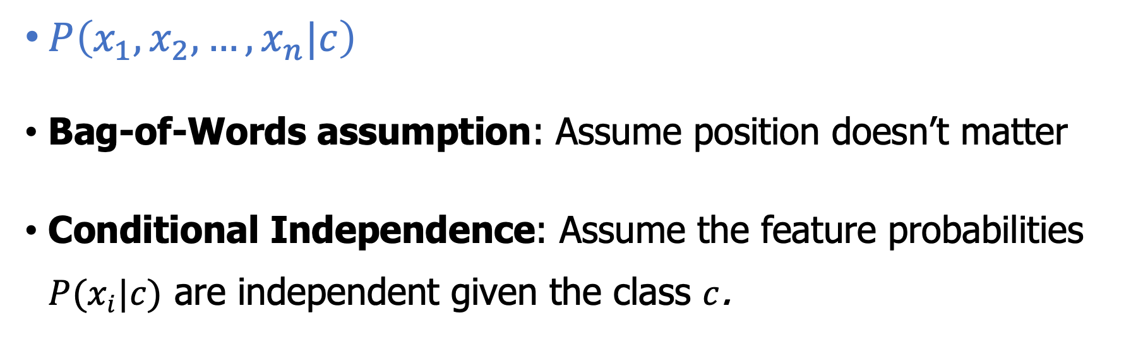
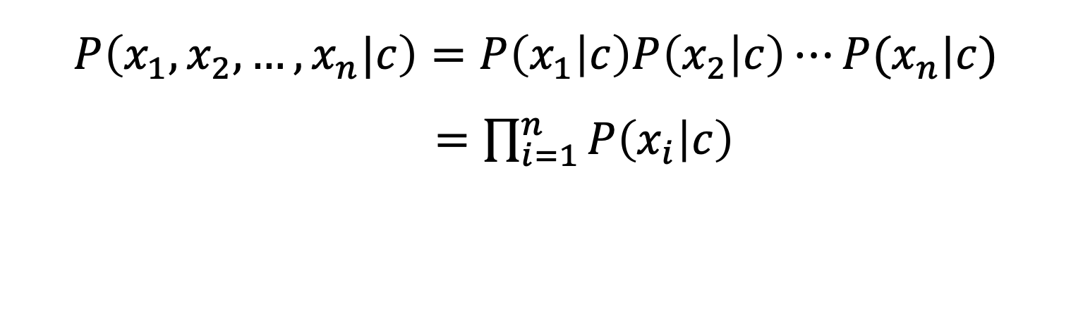
Multinomial NB Independence Assumptions
$P\left(x_{1},x_{2},…, x_{n}|c\right)$
Bag-of-Words assumption: Assume position doesn’t matter
Conditional Independence: Assume the feature probabilities $P(x_{i}|c)$ are independent given the class $c$.
$$P\left(x_{1},x_{2},…, x_{n}|c\right)=P\left(x_{1} | c\right)P\left(x_{2} | c\right)⋯P(x_{n}|c)$$
$=\prod_{i=1}^{n}{P\left(x_{i} | c\right)}$
Notes:
那么在实际的操作中，这个时候，我们的词袋模型就发挥作用了。词袋模型告诉我们，可以忽略词语之间的相对位置，仅仅考虑词语是否出现。
另外，我们采用了条件独立的假设。我们假设，给定了类别c之后，各个单词之间发生的概率是相互独立的。
那么这两个假设，一个是告诉我们单词出现的位置不重要。另外一个假定是它们各自的产生概率在给定类别c之后是相互独立的。这跟马尔科夫假设不完全相同，马尔科夫假设是在计算联合概率的时候可以近似条件概率，而朴素贝叶斯的计算过程是一个后验概率，而且具有独立性假设。
这两个假设显然是不成立的。我们可以找到很多例子证明，单词的绝对位置和相对位置在进行文档分类的时候都能够发挥重要作用。但是这样做有个非常大的好处，经过这样的简化之后，我们的参数就可以进行很容易的估计。然后，在实际的操作过程中，效果还不错。

Slide 27
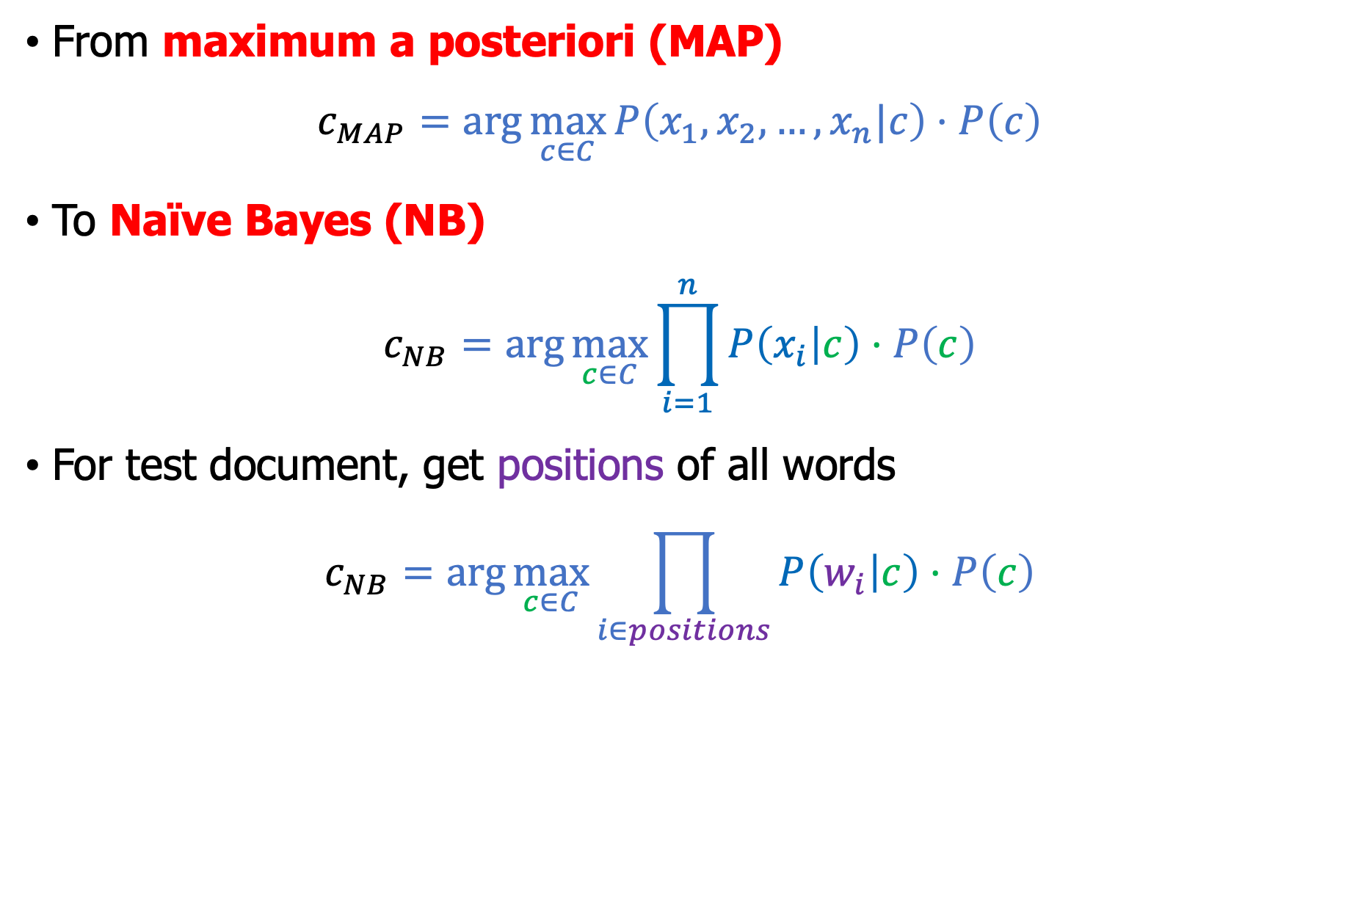
Multinomial Naïve Bayes Classifier
From maximum a posteriori (MAP)
$$c_{MAP}=\arg{\max_{c∈C}{P\left(x_{1},x_{2},…, x_{n}|c\right)⋅P\left(c\right)}}$$
To Naïve Bayes (NB)
$$c_{NB}=\arg{\max_{c∈C}{\prod_{i=1}^{n}{P\left(x_{i} | c\right)}⋅P\left(c\right)}}$$
For test document, get positions of all words
$$c_{NB}=\arg{\max_{c∈C}{\prod_{i∈positions}{P\left(w_{i} | c\right)}⋅P\left(c\right)}}$$
Notes:
引入这两个假设之后，我们的朴素贝叶斯公式就可以进行简化了。我们从最大后验概率变成了朴素贝叶斯的估计。对于每一个类别c，我们计算文档中每一个词语在给定这个类别c之后的生成概率。得到的结果就是这个类别的得分。

Slide 28
Outline
Task of Text Classification
Naïve Bayes
Formalizing the Naïve Bayes Classifier
Naïve Bayes: Learning
Notes:
好，朴素贝叶斯。

Slide 29
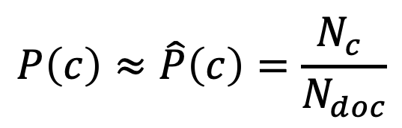

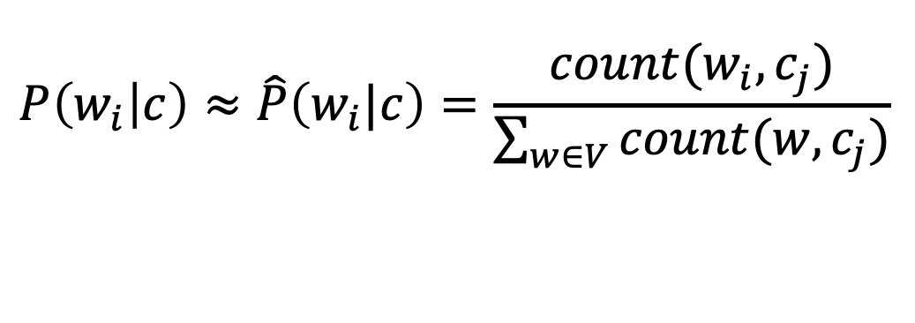
Learning the Multinomial Naïve Bayes Model
First attempt: maximum likelihood estimates
simply use the frequencies in the training dataset
$N_{doc}$: total number of documents, $N_{c}$: number of c-type documents
$P\left(c\right)$: probability of c-type documents in training dataset
$$P\left(c\right)≈\hat{P}\left(c\right)=\frac{N_{c} }{N_{doc}}$$
$$P\left(w_{i} | c\right)≈\hat{P}\left(w_{i}|c\right)=\frac{count(w_{i},c_{j})}{\sum_{w∈V}{count(w,c_{j})}}$$

Slide 30
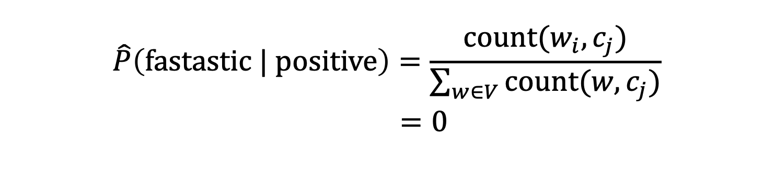
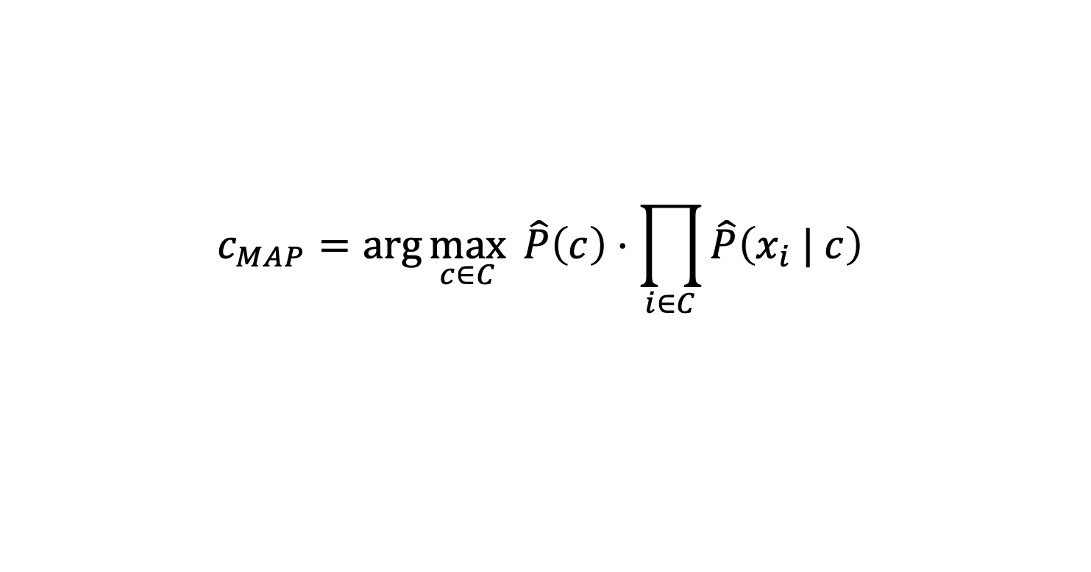
Problem with Maximum Likelihood
What if we have seen no training documents with the word fantastic and classified in the topic positive?
Zero probabilities cannot be conditioned away, no matter the other evidence!
How to avoid zero probability ?
$$\hat{P}\left(fastastic | positive\right)=\frac{count(w_{i},c_{j})}{\sum_{w∈V}{count(w,c_{j})}}$$
$=0$
$$c_{MAP}=\arg{\max_{c∈C}{ \hat{P}\left(c\right)⋅\prod_{i∈C}{\hat{P}\left(x_{i} | c\right)} }}$$
Notes:
好了，我们在学习语言模型学习的时候，提到过，使用极大似然估计会存在一些问题，比如说，在训练集合里面，我们没有在正面的类别里见过fantastic这个单词。那如果在测试的文档中，我们看到这个单词的话，模型就会给他判别为零了。也就是说，只要出现了这么一个单词，在当前类别下没有见过的，所有其它的证据也会被忽略，因为这是一个连乘的结果，我们的结果总归会是零。

Slide 31
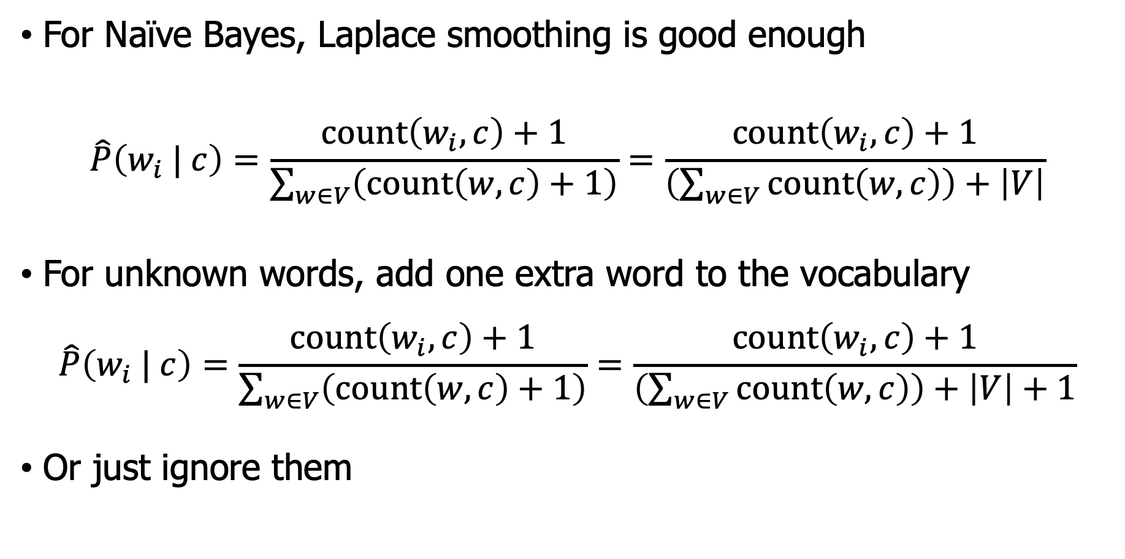
Laplace smoothing for Naïve Bayes
For Naïve Bayes, Laplace smoothing is good enough
$$\hat{P}\left(w_{i} | c\right)=\frac{count\left(w_{i},c\right)+1}{\sum_{w∈V}{\left(count\left(w,c\right)+1\right)}}=\frac{count\left(w_{i},c\right)+1}{\left(\sum_{w∈V}{count\left(w,c\right)}\right)+\left|V\right|}$$
For unknown words, add one extra word to the vocabulary
$$\hat{P}\left(w_{i} | c\right)=\frac{count\left(w_{i},c\right)+1}{\sum_{w∈V}{\left(count\left(w,c\right)+1\right)}}=\frac{count\left(w_{i},c\right)+1}{\left(\sum_{w∈V}{count\left(w,c\right)}\right)+\left|V\right|+1}$$
Or just ignore them
Notes:
所以，我们需要做平滑。在介绍语言模型的时候，我们介绍了一些相对高级一点的平滑方法。语言模型的计算，需要估计的参数量实在是太大了。使用一些简单的平滑方法，会严重影响语言模型的性能。
但是在朴素贝叶斯分类模型中，我们发现在实际当中，用Laplace平滑方法就够了。我们假定，对于类别c，每一个词语都出现多一次。

Slide 32
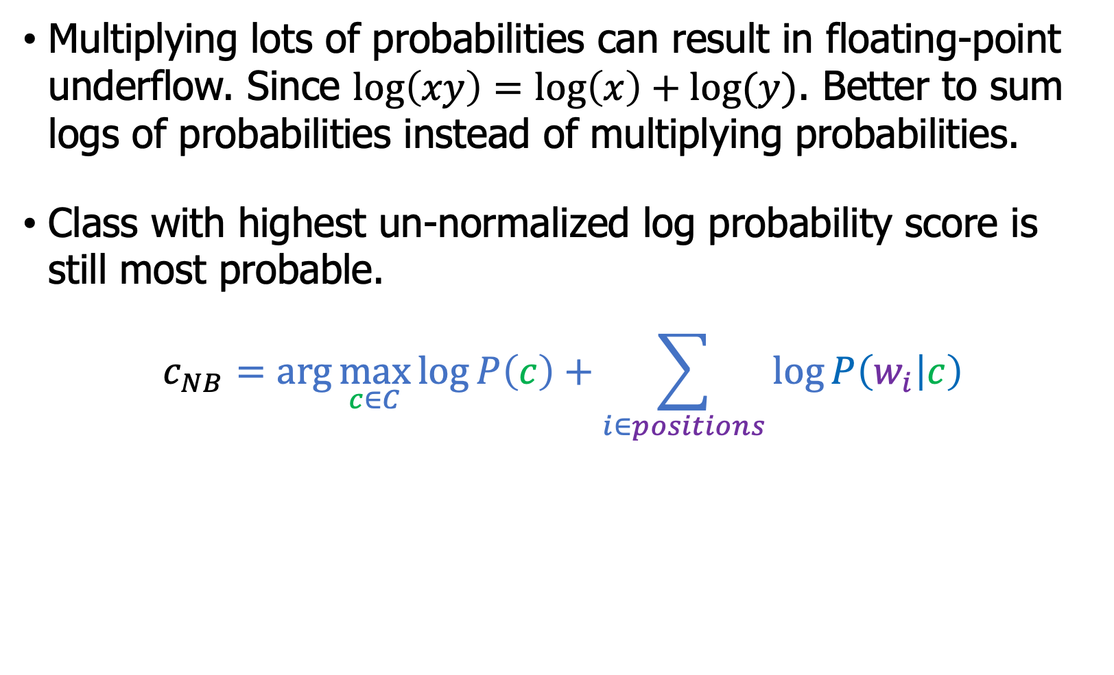
Underflow Prevention: log space
Multiplying lots of probabilities can result in floating-point underflow. Since $\log\left(xy\right)=\log\left(x\right)+\log{(y)}$. Better to sum logs of probabilities instead of multiplying probabilities.
Class with highest un-normalized log probability score is still most probable.
$$c_{NB}=\arg{\max_{c∈C}{\log{P\left(c\right)}+\sum_{i∈positions}{\log{P\left(w_{i} | c\right)}}}}$$

Slide 33
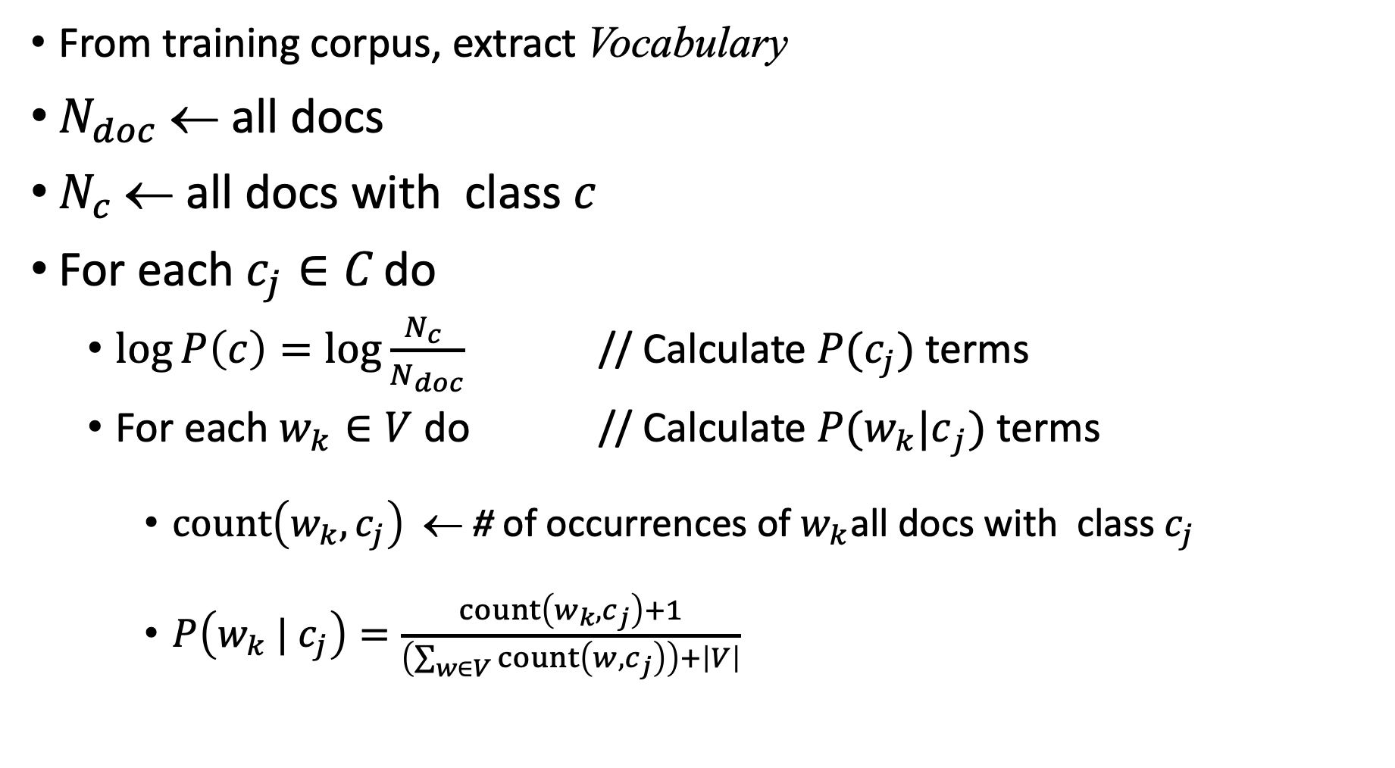
NB: Training Algorithm
From training corpus, extract Vocabulary
$N_{doc}$← all docs
$N_{c}$← all docs with class $c$
For each $c_{j}∈C$ do
$\log{P\left(c\right)}=\log{\frac{N_{c} }{N_{doc}}}$ // Calculate $P(c_{j})$ terms
For each $w_{k}∈V$ do // Calculate $P({w_{k}|c}_{j})$ terms
$count\left(w_{k},c_{j}\right)$ ← # of occurrences of $w_{k}$all docs with class $c_{j}$
$P\left(w_{k} | c_{j}\right)=\frac{count\left(w_{k},c_{j}\right)+1}{\left(\sum_{w∈V}{count\left(w,c_{j}\right)}\right)+\left|V\right|}$

Slide 34
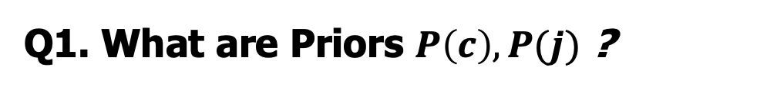
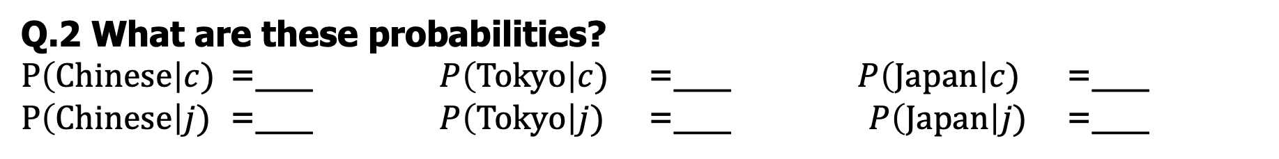
In Class Quiz (12 minutes)
Given the dataset, consider Add-1 smoothing with NB classifier.
 | Doc ID | Words | Class
Training | d1 | Chinese Beijing Chinese Beijing | c
 | d2 | Chinese Chinese Shanghai Shanghai | c
 | d3 | Chinese Macao | c
 | d4 | Tokyo Japan Chinese | j
Test | d5 | Chinese Chinese Chinese Tokyo Japan | ?
Q1. What are Priors $P\left(c\right), P(j)$ ?
Q.2 What are these probabilities?
$P\left(Chinese\right|c)$ =___ $P\left(Tokyo\right|c)$ =___ $P\left(Japan\right|c)$ =___
$P\left(Chinese\right|j)$ =___ $P\left(Tokyo\right|j)$ =___ $P\left(Japan\right|j)$ =___
Q3. Doc 5 belongs to which class? $P\left(c | d5\right)=___$ $P\left(j | d5\right)=___$

Slide 35
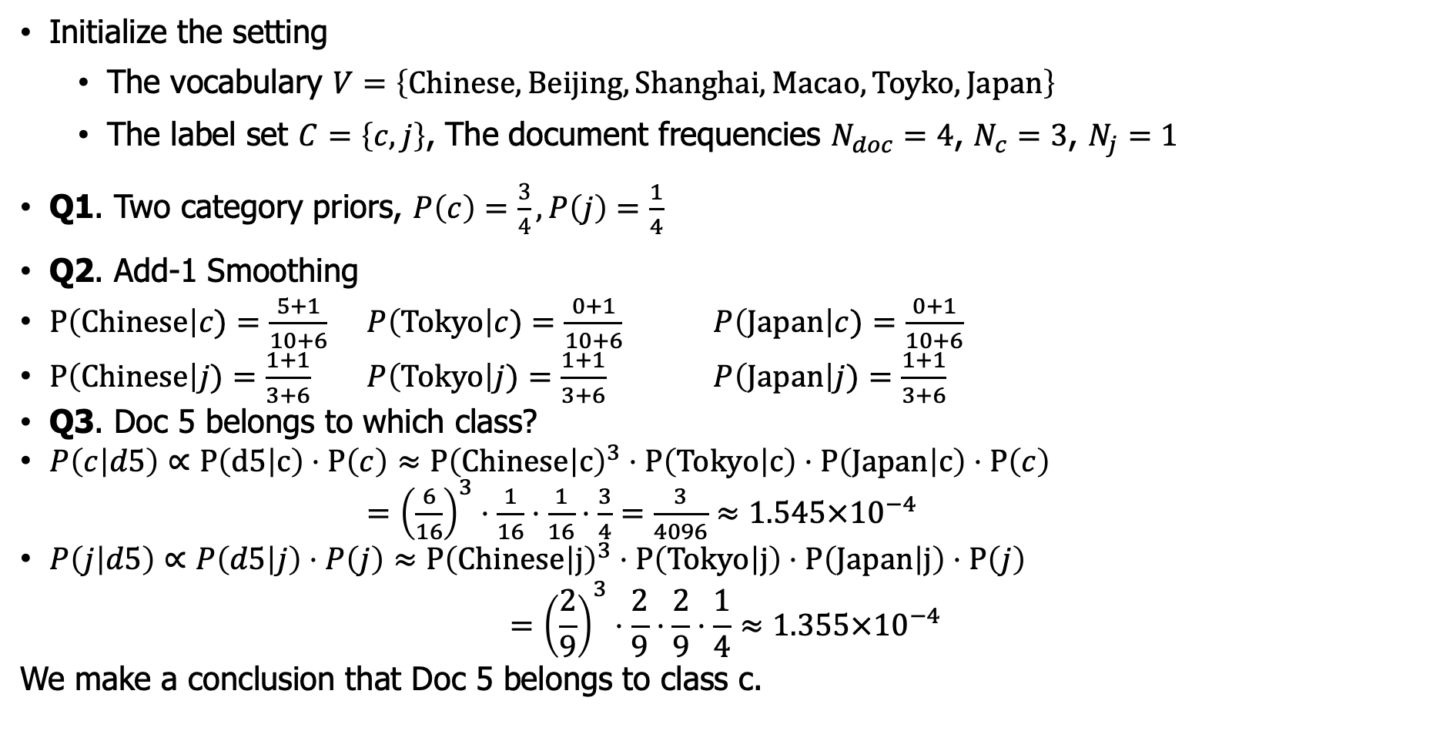
Solution
Initialize the setting
The vocabulary $V=\left\{Chinese,Beijing,Shanghai,Macao,Toyko,Japan\right\}$
The label set $C=\left\{c,j\right\}$, The document frequencies $N_{doc}=4$, $N_{c}=3$, $N_{j}=1$
Q1. Two category priors, $P\left(c\right)=\frac{3}{4},P\left(j\right)=\frac{1}{4}$
Q2. Add-1 Smoothing
$P\left(Chinese\right|c)=\frac{5+1}{10+6}$ $P\left(Tokyo\right|c)=\frac{0+1}{10+6}$ $P\left(Japan\right|c)=\frac{0+1}{10+6}$
$P\left(Chinese\right|j)=\frac{1+1}{3+6}$ $P\left(Tokyo\right|j)=\frac{1+1}{3+6}$ $P\left(Japan\right|j)=\frac{1+1}{3+6}$
Q3. Doc 5 belongs to which class?
$P\left(c | d5\right){∝P\left(d5 | c\right)⋅P\left(c\right)}≈P{\left(Chinese | c\right)}^{3}⋅P\left(Tokyo | c\right)⋅P\left(Japan | c\right)⋅P\left(c\right)$
$={\left(\frac{6}{16}\right)}^{3}⋅\frac{1}{16}⋅\frac{1}{16}⋅\frac{3}{4}=\frac{3}{4096}≈1.545×{10}^{−4}$
$P\left(j | d5\right)∝P\left(d5 | j\right)⋅P\left(j\right)≈P{\left(Chinese | j\right)}^{3}⋅P\left(Tokyo | j\right)⋅P\left(Japan | j\right)⋅P\left(j\right)$
$$={\left(\frac{2}{9}\right)}^{3}⋅\frac{2}{9}⋅\frac{2}{9}⋅\frac{1}{4}≈1.355×{10}^{−4}$$
We make a conclusion that Doc 5 belongs to class c.

Slide 36
Outline
Task of Text Classification
Naïve Bayes
Formalizing the Naïve Bayes Classifier
Naïve Bayes: Learning
Naïve Bayes v.s. Language Modeling
Notes:
好，朴素贝叶斯。

Slide 37
Naïve Bayes and Language Modeling
Naïve Bayes classifiers can use any sort of feature
URL, email address, dictionaries, network features
But if, as in the previous slides
We use only word features
we use all of the words in the text (not a subset)
Naïve Bayes has an important similarity to language modeling
c=China
X₁=Shanghai
X₂=and
X₃=Shenzhen
X₄=issue
X₅=bonds
Notes:
在实际操作的过程中，朴素贝叶斯是可以使用各种各样的不同类型的特征的，比如说，文档中是不是包含了URL，比如说邮件地址的信息，比如说，我们可以引入一个特别的词典，然后计算这个词典里面的词语在类别中是不是出现了，同样的，我们也可以使用一些网络的信息，比如词语和词语之间的关系等等。但是，如果我们仅仅使用词语信息的话，而且是所有的词语信息的话。朴素贝叶斯的分类模型。实际上就是给每一个类别都计算了一个语言模型。

Slide 38
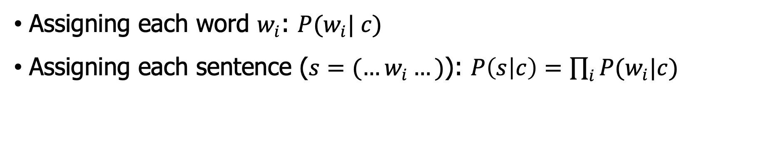
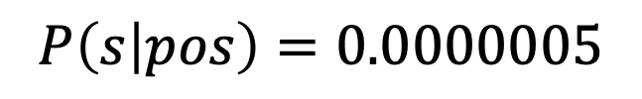
Each class = a unigram language model
Assigning each word $w_{i}$: $P(w_{i}| c)$
Assigning each sentence ($s=(…w_{i}…)$): $P\left(s | c\right)=\prod_{i}{P(w_{i}|c)}$
Class Pos
0.1 I
0.1 love
0.01 this
0.05 fun
0.1 film
…
I
love
this
fun
film
0.1
0.1
0.01
0.05
0.1
$$P\left(s | pos\right)=0.0000005$$
Notes:
对于这个给定的类别c，我们计算它相对于某一个词语的生成概率。比如，我们有一个类别，然后有这个类别对于每一个词语的生成概率。对于，这句话，我们可以计算一个概率。实际上就是在这个类别的情况下，这句话的生成概率，对吧。
那么，在进行文档分类的时候。我们实际上就是计算在每一个类别下，每个句子的生成概率。然后，看看对于不同的类别，哪一个类别的对于句子的生成概率最高。生成概率最高的那个类别，就是我们的目标类别了。
所以，对于朴素贝叶斯的分类模型来说。我们就是给每一个类别都算了一个语言模型。然后使用不同的语言

Slide 39
Naïve Bayes as a Language Model
Which class assigns the higher probability to s?
Model pos
Model neg
0.1 I
0.1 love
0.01 this
0.05 fun
0.1 film
0.2 I
0.001 love
0.01 this
0.005 fun
0.1 film
s:
I
love
this
fun
film
0.1
0.1
0.01
0.05
0.1
0.2
0.001
0.01
0.005
0.1
P(s|pos) > P(s|neg)
Notes:
好的，我们接着来看一看一个朴素贝叶斯的例子。这是第二次堂测。大家拿出纸和笔算一下吧。

Slide 40
Naïve Bayes in Spam Filtering
SpamAssassin Features:
Mentions Generic Viagra
Online Pharmacy
Mentions millions of (dollar) ((dollar) NN,NNN,NNN.NN)
Phrase: impress ... girl
From: starts with many numbers
Subject is all capitals
HTML has a low ratio of text to image area
One hundred percent guaranteed
Claims you can be removed from the list
http://spamassassin.apache.org/tests_3_3_x.html

Slide 41
Outline
Task of Text Classification
Naïve Bayes
Formalizing the Naïve Bayes Classifier
Naïve Bayes: Learning
Naïve Bayes v.s. Language Modeling
Evaluation
Notes:
好，朴素贝叶斯。

Slide 42
General Evaluation Methodology
Create a test collection where every document is tagged with the desired categories (“ground truth”)
Predict results using the model on the test collection
Compare the model predictions with the ground truth and quantify their similarity (or equivalently difference)
The higher the similarity is, the better the results are
Similarity can be measured from different perspectives to understand the quality of results in detail (e.g., which category performs better?)

Slide 43
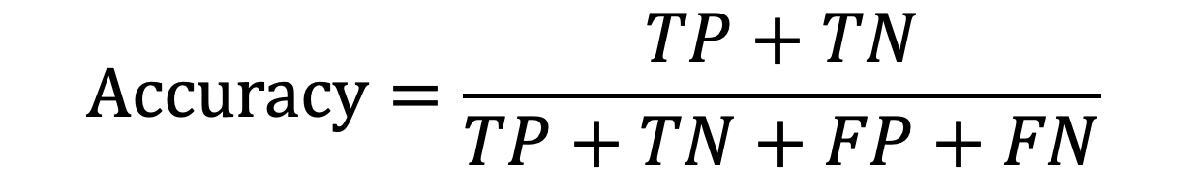
The $2×2$ result table - Confusion matrix
Confusion matrix （混淆矩阵）
Prediction
 | Model (“+”) | Model (“-”)
Human (+) | True Positives TP | False Negatives FN
Human (-) | False Positives FP | True Negatives TN
Ground-truth
$$Accuracy=\frac{TP+TN}{TP+TN+FP+FN}$$
Is accuracy enough?

Slide 44
Accuracy only is not enough!
Ground-truth
How about earthquake detection?
Accuracy can be as high as 99.90%
Some decision errors are more serious than others
It is more important to get the decisions right on some categories than others
E.g., missing a legitimate email costs more than letting a spam go
Problem with imbalanced test set
Skewed test set: 98% in category 1; 2% in category 2
Strong baseline: put all instances in category 1 ➔ 98% accuracy!
 | E | Not E
E | 0 | 0
Not E | 10 | 9990
Prediction
Notes:
对于一般的情况来说，accuracy，已经可以说明很多问题了。但是，在很多应用场景之下，它还是远远不够的。比如，我们判断一个地震监测仪的性能。假设，它检测到了10000次地表震动的情况。震源深度为0。然后，它对所有的震动都判断成是没有地震。那么，我们看它的准确率就是9990 / 9990+10。也就是99.9%。
准确率相当高。但是这样的地震仪不能够给我们提供任何有效的信息。是吧，跟没有它是一样的。我们仔细一检查，发现。哦，原来是断电了… 这样的具体场景其实挺多的。

Slide 45
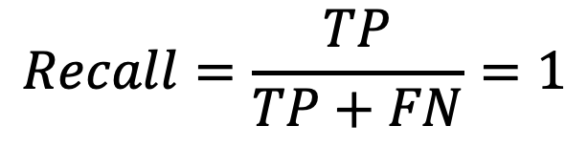
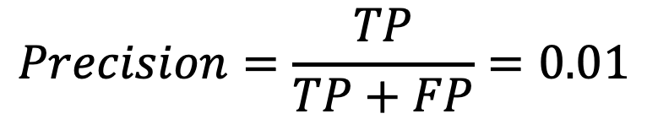
Accuracy only is not enough!
Take the earthquake detection as an example
How to fix it?
Ground-truth
 | E | Not E
E | 10 (TP) | 9990(FP)
Not E | 0(FN) | 0(TF)
Prediction
$$Precision=\frac{TP}{TP+FP}=0.01$$
$$Recall=\frac{TP}{TP+FN}=1$$

Slide 46
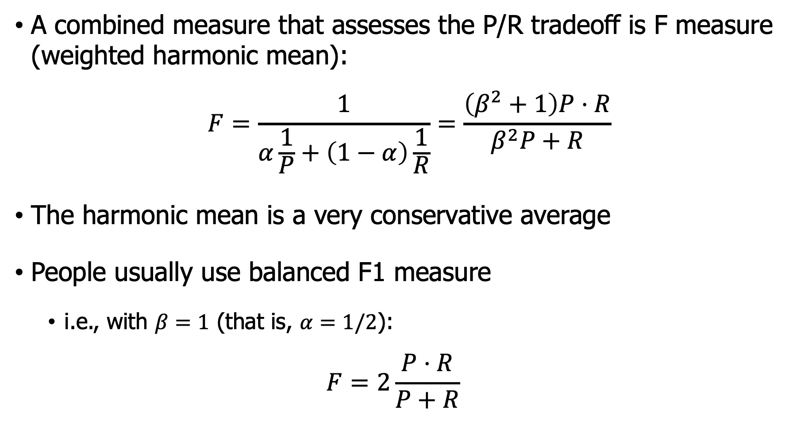
A combined measure: F-score
A combined measure that assesses the P/R tradeoff is F measure (weighted harmonic mean):
$$F=\frac{1}{α\frac{1}{P}+\left(1−α\right)\frac{1}{R}}=\frac{\left(β^{2}+1\right)P⋅R}{β^{2}P+R}$$
The harmonic mean is a very conservative average
People usually use balanced F1 measure
i.e., with $β=1$ (that is, $α=1/2$):
$$F=2\frac{P⋅R}{P+R}$$
Notes:
1. 准确率和召回率，它实际上也还是两个不同的侧面。
2. 一个是看做了正确决定的那些选择里面，有哪些是对的。
3. 还有一个是看在所有的正面样例里，哪些被找出来了。
4. 加权的调和平均数。
5. 两边的重要性各自取一半。
6. 是非常保守的

Slide 47
Evaluation: Classic Reuters-21578 Data Set
Most (over)used data set, 21,578 docs (each 90 types, 200 tokens)
9603 training, 3299 test articles
118 categories
An article can be in more than one category
Learn 118 binary category distinctions
Average document (with at least one category) has 1.24 classes
Only about 10 out of 118 categories are large
Earn (2877, 1087)
Acquisitions (1650, 179)
Money-fx (538, 179)
Grain (433, 149)
Crude (389, 189)
Trade (369,119)
Interest (347, 131)
Ship (197, 89)
Wheat (212, 71)
Corn (182, 56)
Common categories
(#train, #test)
Notes:
多类别。一个非常经典的数据集合，路透社的这个集合是非常好的。21,578个文档，每一个大概是200个词儿tokens，90个词汇。
我们可以学118个儿分类的方法。每一个文档可能有多个类别。评价下来，一个文档有1.24个类别。但是只有10个类别的样本个数很大，其他的都非常的少，具有稀疏性。是非常不均等的分类方法

Slide 48
Reuters Text Categorization data set
(Reuters-21578) document
<REUTERS TOPICS="YES" LEWISSPLIT="TRAIN" CGISPLIT="TRAINING-SET" OLDID="12981" NEWID="798">
<DATE> 2-MAR-1987 16:51:43.42</DATE>
<TOPICS><D>livestock</D><D>hog</D></TOPICS>
<TITLE>AMERICAN PORK CONGRESS KICKS OFF TOMORROW</TITLE>
<DATELINE> CHICAGO, March 2 - </DATELINE><BODY>The American Pork Congress kicks off tomorrow, March 3, in Indianapolis with 160 of the nations pork producers from 44 member states determining industry positions on a number of issues, according to the National Pork Producers Council, NPPC.
Delegates to the three day Congress will be considering 26 resolutions concerning various issues, including the future direction of farm policy and the tax law as it applies to the agriculture sector. The delegates will also debate whether to endorse concepts of a national PRV (pseudorabies virus) control and eradication program, the NPPC said.
A large trade show, in conjunction with the congress, will feature the latest in technology in all areas of the industry, the NPPC added. Reuter
&#3;</BODY></TEXT></REUTERS>
Notes:
这是一个例子。路透社文档的一个例子。这是livestock（家畜）

Slide 49
Confusion matrix c
For each pair of classes <c₁,c₂> how many documents from c₁ were assigned to c₂?
c_{3,2}: 90 wheat documents incorrectly assigned to poultry
Docs in test set | Assigned UK | Assigned poultry | Assigned wheat | Assigned coffee | Assigned interest | Assigned trade
True UK | 95 | 1 | 13 | 0 | 1 | 0
True poultry | 0 | 1 | 0 | 0 | 0 | 0
True wheat | 10 | 90 | 0 | 1 | 0 | 0
True coffee | 0 | 0 | 0 | 34 | 3 | 7
True interest | - | 1 | 2 | 13 | 26 | 5
True trade | 0 | 0 | 2 | 14 | 5 | 10
Notes:
一般，我们会就不同的类别，就要计算这么一个混淆矩阵。混淆矩阵对多标签分类是特别重要的。
对每一个类别配对，给出来了有多少个东西是背叛粗了。所以，对角线是越高越好。
小麦和poultry（家禽）相对来讲跟农业可能比较挂钩。所以很难判别。

Slide 50
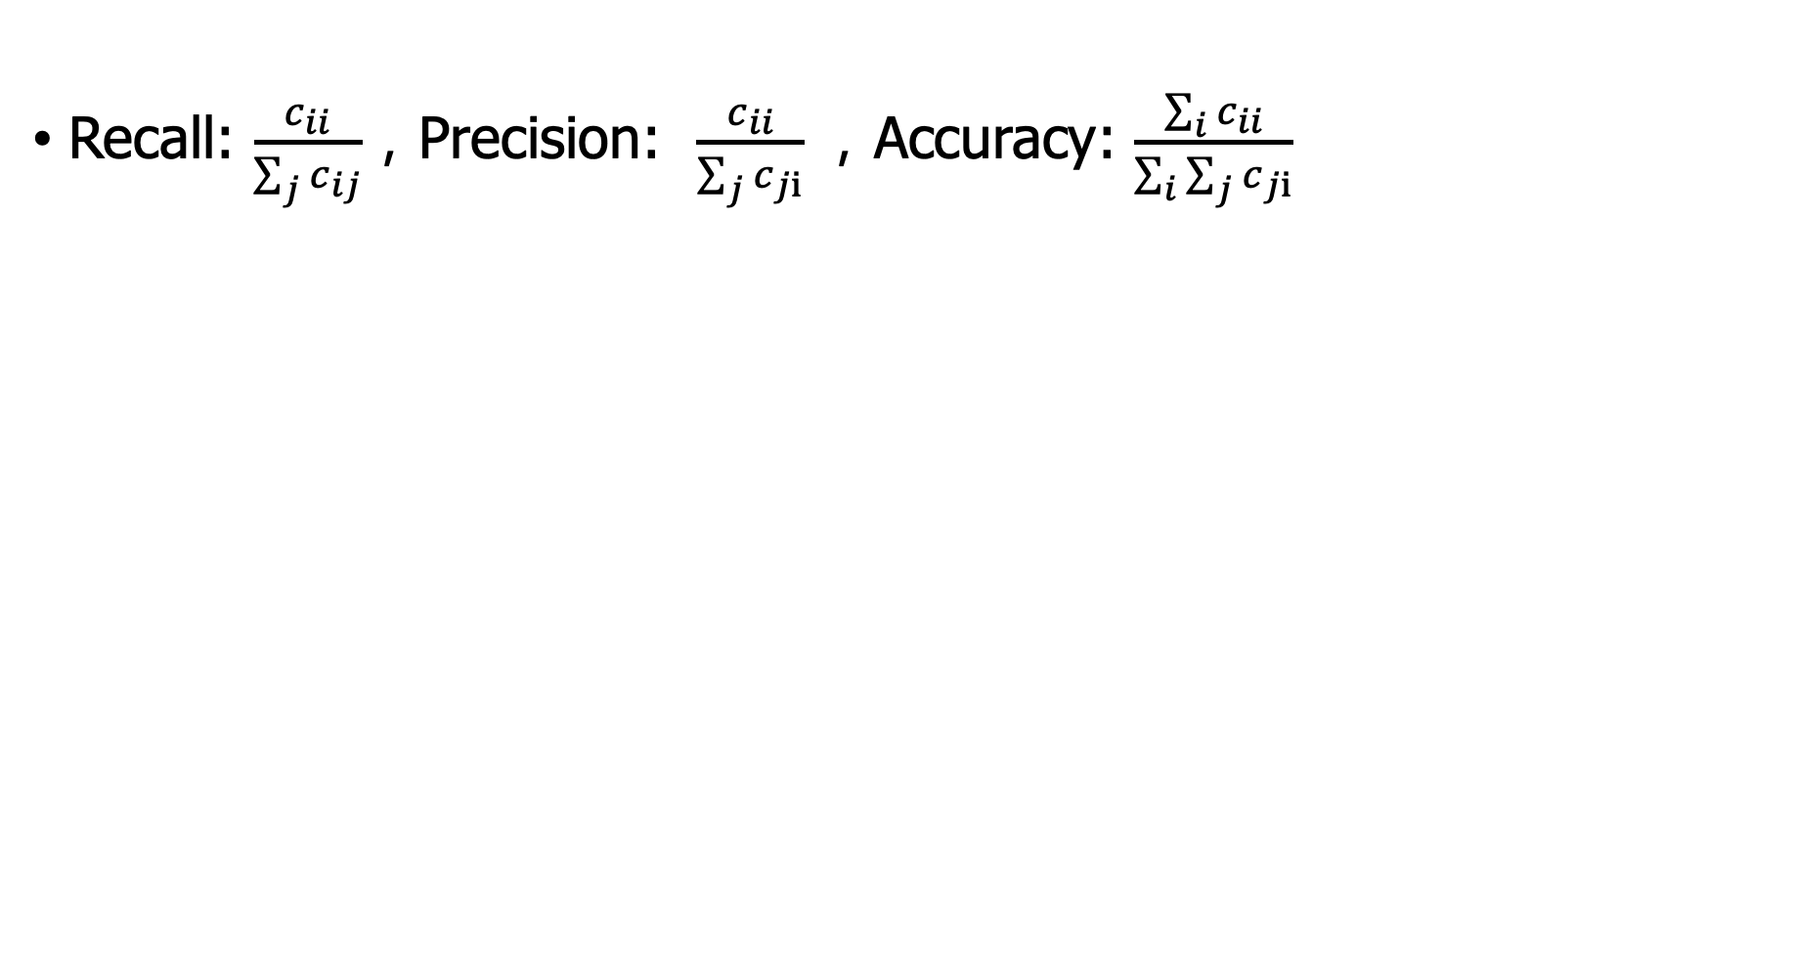
Per-Class Evaluation
Recall: $\frac{c_{ii}}{\sum_{j}{c_{ij}}}$，Precision: $\frac{c_{ii}}{\sum_{j}{c_{ji}}}$，Accuracy: $\frac{\sum_{i}{c_{ii}}}{\sum_{i}{\sum_{j}{c_{ji}}}}$
c₁ c₂ c₃ … c_{k}
d₁ y(+) y(-) n(+) n(+)
d₂ y(-) n(+) y(+) n(+)
d₃ n(+) n(+) y(+) n(+)
How good are the decisions on c_{i}?
When the system says “yes,”
how many are correct?
Recall
Does the doc have all the categories
it should have?
Precision
Notes:
对于类别i，有多少的百分比这个类别i被正确分类了。
对于被标记为i的本文有多少百分比是实际的真正类别I
有多少百分比类别i被正确分类了

Slide 51

Confusion matrix c
Recall: sum $i$-th row
Precision: sum $i$-th column
Accuracy: diagonal summation
Docs in test set | Assigned UK | Assigned poultry | Assigned wheat | Assigned coffee | Assigned interest | Assigned trade
True UK | 95 | 1 | 13 | 0 | 1 | 0
True poultry | 0 | 1 | 0 | 0 | 0 | 0
True wheat | 10 | 90 | 0 | 1 | 0 | 0
True coffee | 0 | 0 | 0 | 34 | 3 | 7
True interest | - | 1 | 2 | 13 | 26 | 5
True trade | 0 | 0 | 2 | 14 | 5 | 10
Notes:
那么比如小麦的recall 和precision 对应行或者列

Slide 52
Micro- vs. Macro-Averaging
If we have more than one class, how do we combine multiple performance measures into one quantity?
Macro-averaging: Compute performance for each class, then average
Micro-averaging: Collect decisions for all classes, compute contingency table, evaluate
Notes:
那么我们是不是可以找到测量指标来衡量所有类别的整体性能呢？
那么，为了综合的看这个分类结果。我们两个常用的方法：
1个是宏观平均的看法。
1个是为微观平均的看法。

Slide 53
Micro- vs. Macro-Averaging: Example
Class 1
Class 2
Micro Ave. Table
 | Truth: yes | Truth: no
Classifier: yes | 10 | 10
Classifier: no | 10 | 970
 | Truth: yes | Truth: no
Classifier: yes | 90 | 10
Classifier: no | 10 | 890
 | Truth: yes | Truth: no
Classifier: yes | 100 | 20
Classifier: no | 20 | 1860
Macro-averaged precision: (0.5 + 0.9)/2 = 0.7
Micro-averaged precision: 100/120 = .83
Micro-averaged score is dominated by score on common classes

Slide 54
Development Test Sets and Cross-validation
Training set
Development Test Set
Test Set
Metric: P/R/F1 or Accuracy
Unseen test set
avoid overfitting (‘tuning to the test set’)
more conservative estimate of performance
Cross-validation over multiple splits
Handle sampling errors from different datasets
Pool results over each split
Compute pooled dev set performance
Training Set
Dev Test
Training Set
Dev Test
Test Set
Training Set
Dev Test

Slide 55
Outline
Task of Text Classification
Naïve Bayes
Formalizing the Naïve Bayes Classifier
Naïve Bayes: Learning
Naïve Bayes v.s. Language Modeling
Evaluation
Practical Issues
Notes:
好，朴素贝叶斯。

Slide 56
The Real World
Gee, I’m building a text classifier for real, now!
What should I do?
No training data? Manually written rules
If (wheat or grain) and not (whole or bread) then
Categorize as grain
Need careful crafting
Human tuning on development data
Time-consuming

Slide 57
Very little data?
Use Naïve Bayes
Naïve Bayes is a “high-bias” algorithm (Ng and Jordan 2002 NIPS)
Get more labeled data
Find clever ways to get humans to label data for you
Try semi-supervised training methods:
Bootstrapping, EM over unlabeled documents, …
Notes:
在实际应用的时候，我们往往会碰到标记数据很少的问题。如果标记数据非常少的情况下。如何解决问题，就是一个很重要的课题了。如果保持数据量不变的话，过拟合的问题就很容易出现。因为你的样本量很小。所以一些参数量比较大的方法，一些更聪明的方法，就倾向于把训练数据集合中所有的知识都学习一遍。那么，Andrew Ng 和 Michael Jordan在2002年的一篇文章就说明在小样本的学习中，朴素贝叶斯在训练集合到测试集合的跨度过程中受到的影响会更小。
解决小训练样本的最直接的方法，当然就是增加标记样本了。我们可以找更多的人来帮忙做标记。忙做标记实际上是一个非常有学问的工作。比如，现在的一些让人输入标签的过程，后台都在默默收集着这种识别的结果。再比如，很多评分网站，让大家对整体的评论进行反馈，这些都是很好的标注结果。
除了让人在帮忙标记之外，还有一个思路就是让机器帮我们做标注。我们可以采用半监督的方法。所谓半监督就是使用一些标注语料集合训练一个机器学习的模型，然后使用这个机器学习的模型去自动化标注更多的数据。这方面的方法就比如boosting啊， EM啊之类的。现在互联网上有大量的无标签的语料集合，如何简单快速有效地使用这些非标注的资源是现在研究的一个重要风向标。

Slide 58
A reasonable amount of data?
Perfect for all the clever classifiers
SVM
Regularized Logistic Regression
You can even use user-interpretable decision trees
Users like to hack
Management likes quick fixes

Slide 59
A huge amount of data?
Can achieve high accuracy!
At a cost:
SVMs (train time) or k-NN (test time) can be too slow
Regularized logistic regression can be somewhat better
Neural network benefits this a lot!
So Naïve Bayes can come back into its own again!
Notes:
如果我们标注了一定量的语料集合，那么就考虑使用更高级的分类方法，比如SVM，比如正则化的逻辑斯蒂回归等等。
决策树是基于熵的概念完成的分类模型。它在很多领域还是被使用。原因是，它非常容易被解释。特别是当你的特征是一些人能很容易理解的规则时。所以在一些

Slide 60
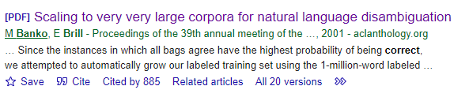
Accuracy as a function of data size
With enough data, classifier may not matter

Slide 61
How to improve performance
Domain-specific features and weights: very important in real performance
Sometimes need to collapse terms:
Part numbers, chemical formulas, …
But stemming generally doesn’t help (for classification)
Upweighting: Counting a word as if it occurred twice:
title words (Cohen & Singer 1996)
first sentence of each paragraph (Murata, 1999)
In sentences that contain title words (Ko et al, 2002)

